Slide 1
CHAPERT 2
RAG Part I: Indexing Your Data
2026 Fall
조상구교수

Slide 2
Motivation
AI 모델이 최신 정보를 알지 못하는 지식 컷오프 (Knowledge Cutoff): AI 모델의 지식이 멈춘 '유통기한' 같은 시점(예 : 어떤 AI의 지식 컷오프가 2025년 12월이라면, AI는 2026년에 일어난 뉴스나 사건을 알지 못하고 엉뚱한 답변(Hallucination)을 생성(Generate)하게 됨)
데이터가 1~2페이지일 때 질문할 때마다 프롬프트에 그 내용을 통째로 복사·붙여넣기(Context)해서 모델에 넘기면 해결되니 번거로운 것 이외에는 기술적 고민이나 복잡한 아키텍처가 전혀 필요 없지만,
만약 여러분 회사의 방대한 모든 규정집(Huge Quantity)을 LLM에게 참고하라고 한다면, 매번 수천 페이지를 복사해서 붙여 넣을 건가? 불가능하죠? 그래서 '정답 조각(Chunk) 검색하여 찾아내는 기술'이 필요

Slide 3
3
What is RAG(Retrieval Augmented Generation)?
질문:
    “이 방대한 텍스트 중, 사용자의 질문에 답변하는 데 가장 관련성이 높은 '진짜 정답 조각'을 어떻게 찾아내어 프롬프트에 넣어줄 것인가?"
인덱싱 (Indexing - 문서 전처리 및 색인)
  컴퓨터와 LLM 기반 애플리케이션이 질문에 맞는 문서를 빛의 속도로 찾을 수 있도록 데이터를 미리 구조화하고 정리하는 작업. (마치 책 맨 뒤의 '찾아보기/색인'을 만드는 과정)
2. 검색 및 활용 (Retrieving & Generation)
  사용자가 질문을 던지면, 1단계에서 만든 인덱스에서 가장 관련성 높은 데이터 조각을 찾아내어(Retrieve) LLM에게 컨텍스트(Context)로 제공하여 정확한 답변을 생성(Generate)하게 만드는 과정

Slide 4
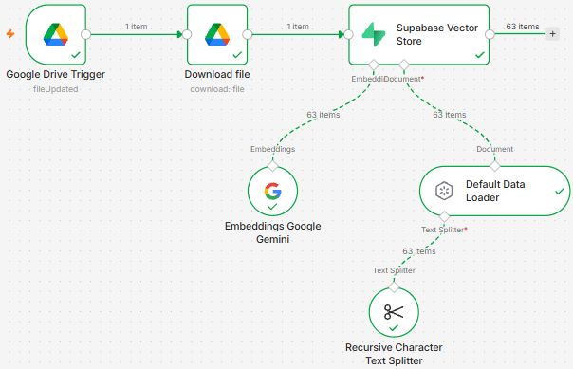
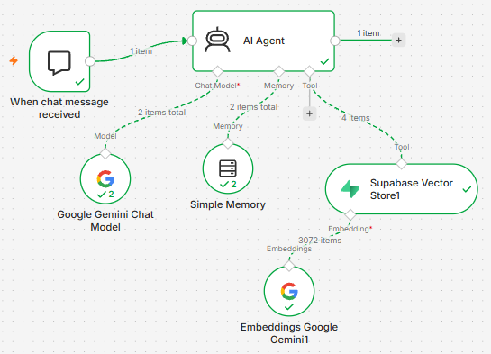
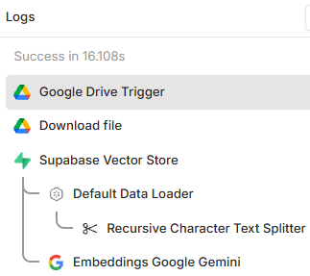
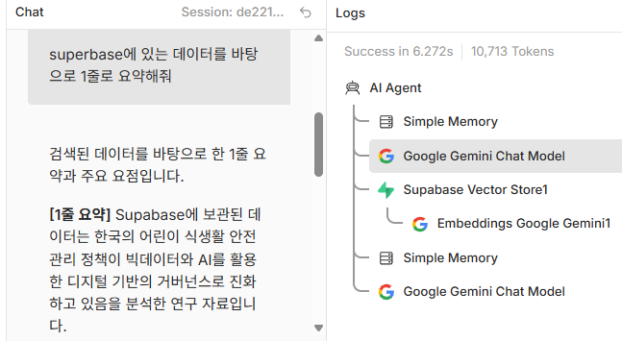
4
Basic RAG Pipeline(n8n)
Indexing
Retrieving & Generation

Slide 5
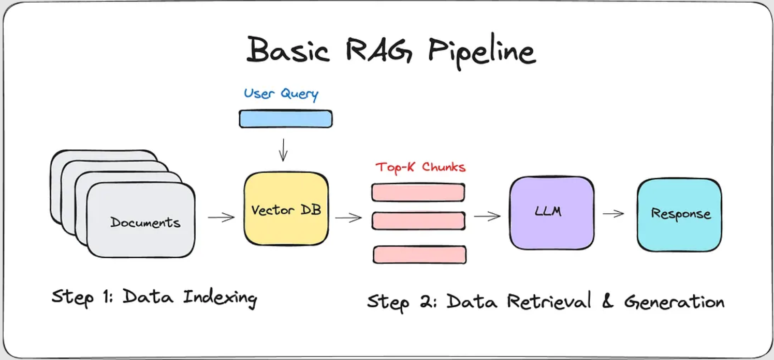
5
Basic RAG Pipeline

Slide 6
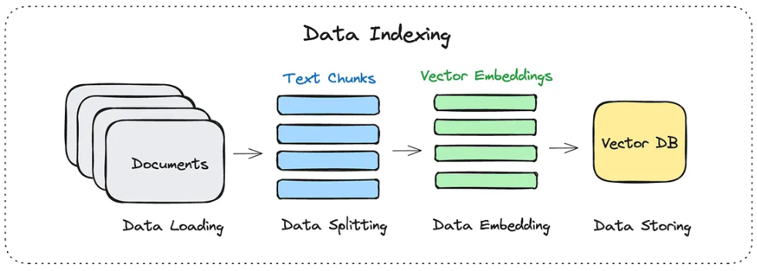
6
Basic RAG Pipeline
Step 1. Data Indexing

Slide 7
7
Basic RAG Pipeline
Step 1. Data Indexing
Documents → Data Loading → Data Splitting → Data Embedding → Data Storing (Vector DB: Supabase)
# --- 1. Data Loading: 문서를 텍스트로 변환 ---
loader = TextLoader('./test.txt', encoding="utf-8")
docs = loader.load()
# --- 2. Data Splitting: 텍스트를 청크로 분할 ---
splitter = RecursiveCharacterTextSplitter(chunk_size=1000, chunk_overlap=200)
splitted_docs = splitter.split_documents(docs)
# --- Supabase 접속 정보 설정 ---
SUPABASE_KEY = userdata.get('supakey')
SUPABASE_URL = "https://qctwuimxnppnzmjcnluc.supabase.co" # 본인 프로젝트 URL로 교체
supabase_client: Client = create_client(SUPABASE_URL, SUPABASE_KEY) # Supabase 클라이언트 생성
# --- 3. Data Embedding: 임베딩 모델 소환 (로컬 HuggingFace 모델) ---
embed_model = HuggingFaceEmbeddings(model_name="all-MiniLM-L6-v2")
# --- 4. Data Storing: Supabase VectorDB에 적재 ---
# Supabase SQL Editor에서 documents 테이블를 vector(384) 차원으로 미리 생성 (all-MiniLM-L6-v2 = 384차원)
db = SupabaseVectorStore.from_documents(documents=splitted_docs, embedding=embed_model,
client=supabase_client, table_name="documents",
query_name="match_documents"
)

Slide 8
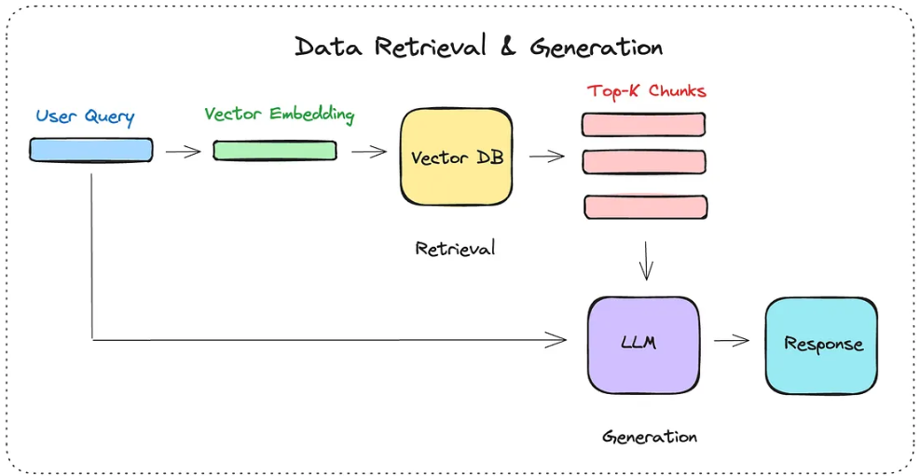
8
Basic RAG Pipeline
Step 2. Data Retrieval & Generation

Slide 9
9
Basic RAG Pipeline
Step 2. Data Retrieval & Generation
User Query → Vector Embedding → Vector DB(Supabase) → Retrieval → Top-K Chunks → LLM → Response
# --- 5. User Query → Vector Embedding → Retrieval (Top-K Chunks)
query = "랭체인"
results = db.similarity_search(query, k=2)
for doc in results:
print(f"- 내용: {doc.page_content} | 출처: {doc.metadata}")
# --- 6. Generation (Top-K Chunks → LLM(Groq) → Response)
from langchain_groq import ChatGroq
# Groq API Key 설정 (Colab의 경우 userdata.get 사용, 로컬이면 os.environ 등으로 대체)
GROQ_API_KEY = userdata.get('GROQ_API_KEY')
llm = ChatGroq(model="llama-3.3-70b-versatile", # 필요에 따라 다른 Groq 모델로 교체 가능
groq_api_key=GROQ_API_KEY, temperature=0 )
context = "\n\n".join([doc.page_content for doc in results])
prompt = f"""다음 컨텍스트만을 참고하여 질문에 답하세요. 컨텍스트에 없는 내용은 모른다고 답하세요.
[컨텍스트]
{context}
[질문]
{query}
"""
response = llm.invoke(prompt)
print(response.content)

Slide 10
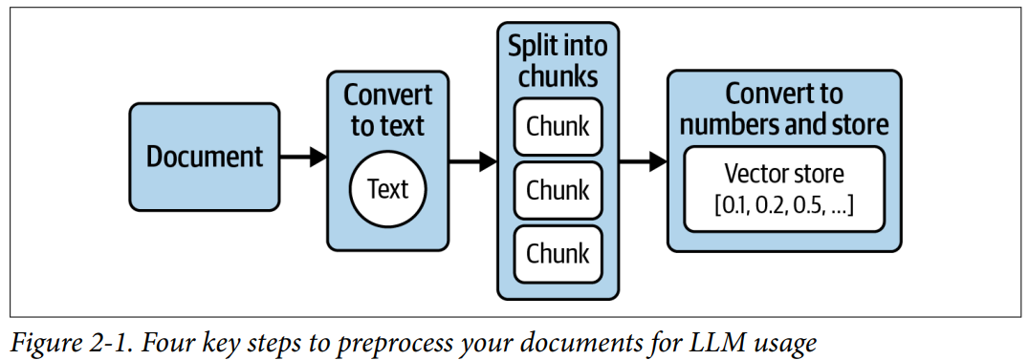
10
The Goal: Picking Relevant Context for LLMs
Ingestion is simply the process of converting your documents into numbers that computers can understand and analyze, and storing them in a special type of database for efficient retrieval.
Extract the text from the document.
Split the text into manageable chunks.
Convert the text into numbers that computers can understand.
Store these number representations of your text somewhere that makes it easy and fast to retrieve the relevant sections of your document to answer a given question.
Tesla’s 2022 annual report
“What key risks did Tesla face in 2022?”

Slide 11
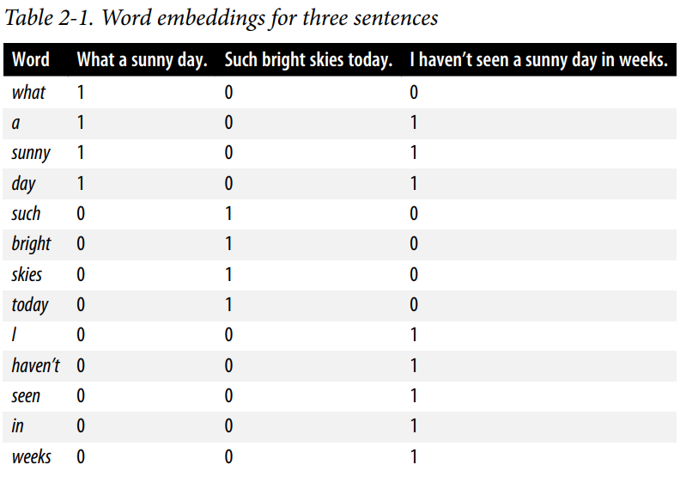
11
Embeddings: Converting Text to Numbers
Embeddings Before LLMs
임베딩(Embedding)이란 텍스트(단어/문장)를 하나의 길고 연속된 숫자 배열(벡터)로 변환하는 기술로 손실 압축(Lossy Representation)이 되어 숫자로 바꾸는 과정에서 정보가 일부 유실되므로, 숫자만 보고 원래 텍스트를 완벽하게 복원하는 것은 불가능하기 때문에 원문 텍스트와 변환된 숫자 배열을 동시에 저장하는 것이 일반적임
sklearn.feature_extraction.text.CountVectorizer
What a sunny day.
Such bright skies today.
I haven’t seen a sunny day in weeks.

Slide 12
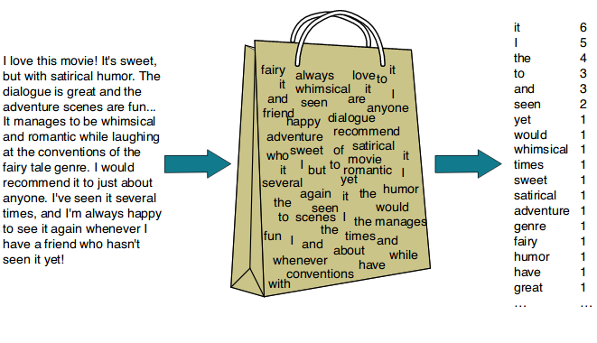
Embeddings: Converting Text to Numbers
Embeddings Before LLMs
모든 단어의 출현빈도를 세어야 하니 한 문장의 벡터 길이는 단어 수만큼 커지고 대부분 0으로 구성되어 자원의 손실 부작용과 단어의 순서를 고려하지 않기 때문에 단어의 의미를 나타낼 수가 없음
Bag-of-Words algorithm
희소 임베딩(Sparse Embedding)
의미인식 불가(No Semantic Embedding)
  bright skies, sunny day
약점
Bag-of-N grams algorithm
TF-IDF algorithm

Slide 13
Embeddings: Converting Text to Numbers
Embeddings Before LLMs
세상에 단어가 딱 4개 단어("대출", "광고", "안녕", "오늘")만 존재한다고 가정하고 예측모델이 새로운 메일 2개를 각각 정상과 스팸 어떤 것으로 분류하는지? (각 문장에 어떤 단어가 있는지 key word search가 가능)
학습된 모델
‘대출’,‘광고’,‘오늘’,‘안녕’
스팸 메일 1: "대출 광고" → [1, 1, 0, 0]
스팸 메일 2: "오늘 대출" → [1, 0, 0, 1]
정상 메일 1: "안녕 오늘" → [0, 0, 1, 1]
정상 메일 2: "오늘 안녕" → [0, 0, 1, 1]
스팸 1 [1, 1, 0, 0] + 스팸 2 [1, 0, 0, 1] = [2, 1, 0, 1]
총 개수 2로 나누면 평균(대표) 벡터 = [1.0, 0.5, 0.0, 0.5]
정상 1 [0, 0, 1, 1] + 정상 2 [0, 0, 1, 1] = [0, 0, 2, 2]
총 개수 2로 나누면 평균(대표) 벡터 = [0.0, 0.0, 1.0, 1.0]
새로운 메일 1: "오늘 광고" → [0, 1, 0, 1]
Classification ?
새로운 메일 2: "오늘 구제" → [0, 0, 0, 1]
Classification ?

Slide 14
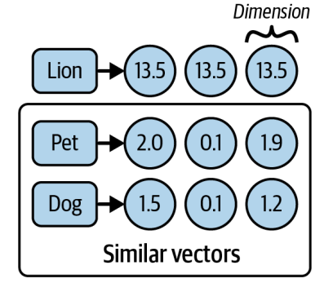
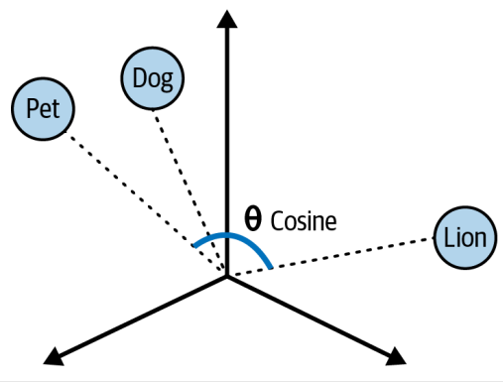
LLM-Based Embeddings
Semantic Embeddings Explained
차원은 특정 Feature, 즉 의미(semantic dimension)를 나타냄
WordEmbedding
Cosine similarity
strength
wildness
attack
Semantic representations of words
Plot of word vectors in a multidimensional space

Slide 15
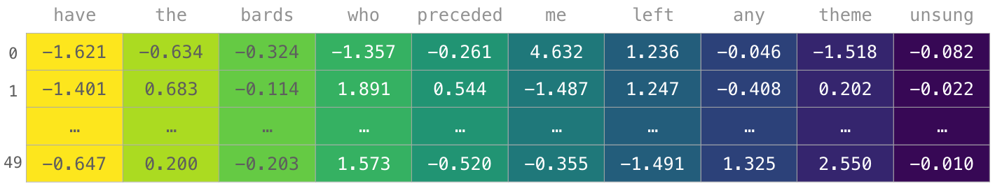
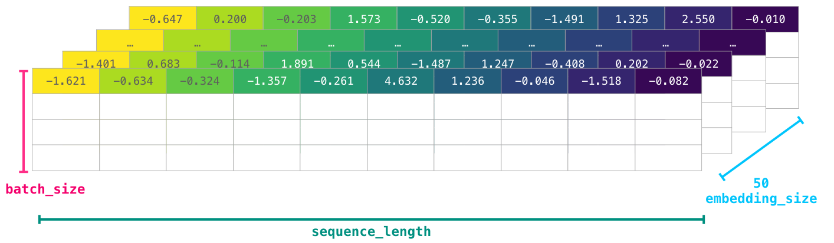
15
LLM-Based Embeddings
Semantic Embeddings Explained
Semantic Densed Embedding
Deep Learning 방식
(batch, embedding size 표기 오류)

Slide 16
16
LLM-Based Embeddings
1단계: Converting Your Documents into Text
from langchain_community.document_loaders import PyPDFLoader
loader = TextLoader('./test.txt', encoding="utf-8")
docs = loader.load()
2단계: Splitting Your Text into Chunks
from langchain_text_splitters import RecursiveCharacterTextSplitter
splitter = RecursiveCharacterTextSplitter(chunk_size=1000,
chunk_overlap=200)
splitted_docs = splitter.split_documents(docs)
불러온 문서의 길이가 10만 자를 넘게 되어 LLM(대형 언어 모델)이나 임베딩 모델의 컨텍스트 창(Context Window, 한 번에 처리할 수 있는 텍스트 양)에 다 들어가지 않기 때문에 문서를 다루기 쉬운 크기의 '텍스트 조각(Chunk, 청크)'들로 쪼개야 함

Slide 17
LLM-Based Embeddings
RecursiveCharacterTextSplitter : 이 분할기는 무작정 가위질을 하지 않고, 인간이 글을 읽는 단위를 고려하여 '최대한 의미가 통하는 덩어리'를 유지하며 재귀적(단계적)으로 아래와 같이 안전하게 잘라줌
[1단계: 단락 자르기] ──▶ 모든 단락을 '\n\n' 기준으로 쪼갬
            │
            ├─▶ 1,000자 이하인 조각 ──▶ 통과! (그대로 둠)
            └─▶ 1,500자짜리 거대 단락 발견!
│
[2단계: 다음 가위 가동] ────────────┴──▶ 이 거대 단락만 가져와서 '\n'(줄바꿈) 기준으로 다시 쪼갬
                │
                ├─▶ 이제 1,000자 이하가 됨 ──▶ 통과!
                └─▶ 그래도 1,200자짜리 줄 발견! ──▶ '공백(띄어쓰기)'으로 또 쪼갬!
메타데이터(Metadata)는 텍스트를 아무리 잘게 쪼개도 원본의 출처와 위치를 찾는 '데이터 네비게이션 꼬리표'
for i in range(5): # 864개 Document
print(f"Document {i} metadata: {splitted_docs[i].metadata}")
Document 0 metadata: {'source': './test.txt'} Document 1 metadata: {'source': './test.txt'} Document 2 metadata: {'source': './test.txt'} Document 3 metadata: {'source': './test.txt'} Document 4 metadata: {'source': './test.txt'}

Slide 18
LLM-Based Embeddings
3단계: Generating Text Embeddings
from langchain_community.embeddings import HuggingFaceEmbeddings
# 인터넷 너머의 Groq이나 OpenAI 서버를 전혀 부르지 않고
# Colab메모리에 이 임베딩를 직접 다운로드받아 설치하는 명령어
embed_model = HuggingFaceEmbeddings(model_name="all-MiniLM-L6-v2")
embeddings = embed_model.embed_documents([
"Hi there!",
"Oh, hello!",
"What's your name?",
"My friends call me World",
"Hello World!"
])
print(embeddings)

Slide 19
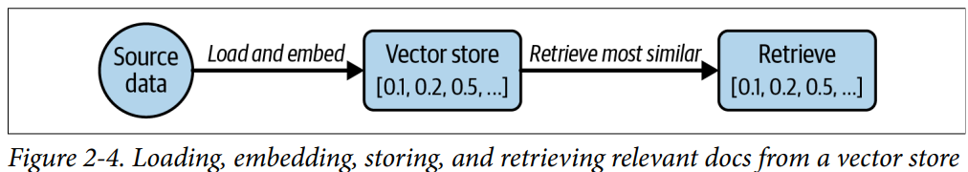
LLM-Based Embeddings
4단계: Storing Embeddings in a Vector Store
백엔드 개발자들에게 Pinecone이나 Milvus 같은 최신 전문 벡터 DB를 비싸게 도입할 필요가 없으며, 가장 친숙한 PostgreSQL 데이터베이스에 플러그인(pgvector) 하나만 켜면 벡터 DB로 변신
Colab 환경에서 직접 postgres vector db에 저장하기
Colab 환경에서 클라우드 SupaBase vector db에 저장하기
claude

Slide 20
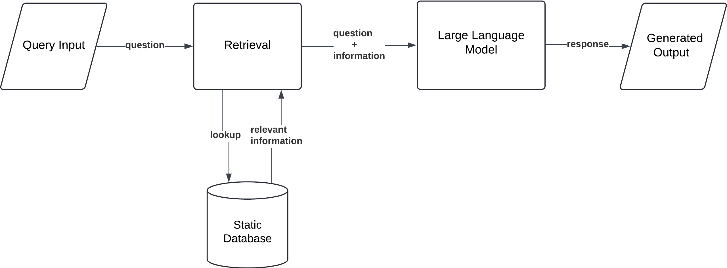
Summary
RAG-Architectures
Load (데이터 불러오기)
Split (텍스트 분할하기)
Embed (의미를 숫자로 바꾸기)
Store (창고에 저장하기)
Question (사용자의 질문)
RETRIEVE (벡터 검색 단계)
PROMPT (컨텍스트 결합 및 프롬프트 생성)
LLM & Answer (생성 및 답변 전달)

Slide 21
RAG STEP 1. Data Indexing
Load (데이터 불러오기) : 다양한 형태의 원본 데이터(TXT, PDF, 웹페이지, 노션 등)를 시스템이 이해할 수 있는 공통 규격인 Document 객체로 변환하는 단계 → TextLoader()
Split (텍스트 분할하기) : 거대한 문서를 작은 조각(Chunk)으로 잘게 쪼깨는 단계로 AI 모델(LLM)이 한 번에 읽을 수 있는 글자 수 제한(Context Window)을 초과하거나 불필요한 비용(Token)을 축소하는 단계 → RecursiveCharacterTextSplitter()
Embed (의미를 숫자로 바꾸기) : 쪼갠 글자 조각들을 컴퓨터가 연산할 수 있는 방향성 숫자 배열(Numeric Vector)로 변환하면 이 숫자들이 '진짜 의미(Context)'를 가지게 되어 유사도 검색이 가능 → HuggingFaceEmbeddings 모델(all-MiniLM-L6-v2)으로 글자 조각들을 384차원 수자로 변환
Store (창고에 저장하기): 변환된 글자 조각들과 그에 대응하는 숫자(임베딩 벡터)들을 나중에 언제든 꺼내 쓸 수 있도록 벡터 저장소(VectorStore)에 인덱싱하여 안전하게 보관하는 단계 → 클라우드에 documents 테이블을 만들고 SupabaseVectorStore.from_documents(...)

Slide 22
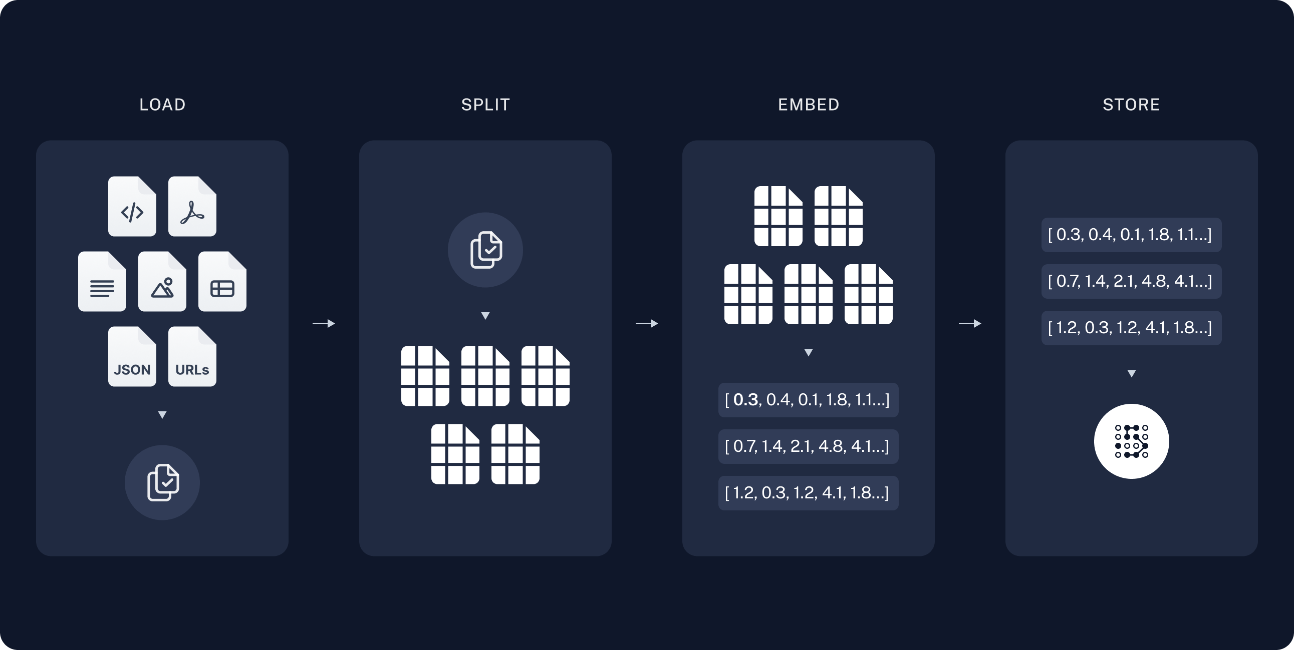
RAG STEP 1. Data Indexing
RAG(Retrieval Augmented Generation)

Slide 23
RAG Step 2. Data Retrieval & Generation
Question (사용자의 질문) : 사용자가 서비스에 질문(예: "랭체인이 뭔가요?")
RETRIEVE (벡터 검색 단계) : 질문을 임베딩 모델(all-MiniLM-L6-v2)을 통해 숫자로 바꾼 뒤, Vector DB(Supabase/pgvector)에 저장된 수많은 문서 조각 중 가장 유사도가 높은 핵심 조각(파란색으로 하이라이트된 칸들)만 돋보기로 빠르게 찾아냄(Retrieve)
PROMPT (컨텍스트 결합 및 프롬프트 생성) : 사용자 질문(Question)과 Vector DB에서 끄집어낸 참고 문서 조각(Retrieve)이 위아래 화살표를 통해 PROMPT라는 하나의 주머니로 합쳐지는 단계로 LLM에게 무작정 답을 달라고 하는 게 아니라, "다음 [참고 문서]를 바탕으로 [사용자의 질문]에 솔직하게 답해줘"라는 형태의 완성된 지시서(프롬프트)를 조립하는 단계
LLM & Answer (생성 및 답변 전달) : 조립된 프롬프트가 대형 언어 모델(LLM, 예: Groq/Llama3 등)로 전달하면 LLM은 자신이 아는 지식으로 소설을 쓰는(환각 현상)대신, 주어지는 참고 문서를 기반으로 정확하고 정제된 최종 답변(Answer)을 작성하여 사용자에게 Generate

Slide 24
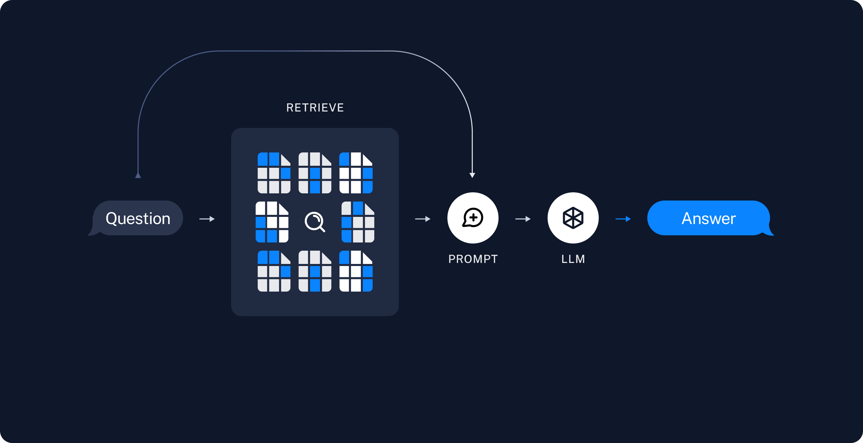
RAG Step 2. Data Retrieval & Generation
"만약 여러분 회사의 방대한 모든 규정집(Huge Quantity)을 LLM에게 참고하라고 한다면, 매번 수천 페이지를 복사해서 붙여 넣으실 건가요? 불가능하겠죠? 그래서 '정답 조각 고르기 기술'이 필요합니다.“

